Slide 1
计研五三班-1月德育交流活动
分享人：周卞思宁
日期：2026年1月

Slide 2

违规违纪案例警示
一教职工与校外黑导勾连，通过违规报备方式组织团队入校参观并非法牟利，涉案金额大，被公安机关依法行政拘留10日。根据学校相关管理规定，经研究决定，对该教职工予以解聘处理。
一名学生私自携带电动车电池入楼，并在宿舍中厅进行充电，被学生社区工作人员在例行检查时发现。根据学校纪律处分管理相关规定，决定给予其严重警告处分，并依规取消相关表彰、奖励及其他权益的申请资格。
一名学生在外校与他人发生冲突，并在朋友圈发表不当言论，对学校声誉造成了不良影响。根据学校纪律处分管理相关规定，经研究决定，给予其严重警告处分，并依规取消相关表彰、奖励及其他权益的申请资格。
01
02
03

Slide 3

在校纪律
请大家一定注意遵守相关纪律：
学校严禁为他人代为报备或转借、转租入校证件；严禁为他人提供任何形式的有偿报备进校活动；严禁任何单位或个人违规带人进校。学校将持续严查、严处违规报备行为，同学们要提高纪律意识，切勿因小失大。
学生公寓是人群密集场所，安全是必须牢牢守住的底线。根据学校规定，学生公寓严禁携带电动车电池进入，禁止停放电动车或为电动车充电以及存放电动车电池。
无论线上线下、校内校外，都应当严于律己、规范自身言行。学校始终坚持惩前毖后、治病救人的原则，依据事实，对违反校规校纪的行为严肃处理。
...

Slide 4
党章对研究生的指导作用
1,思想指引与价值塑造
2,行为规范与纪律约束
坚定理想信念：深刻理解党的性质、宗旨和指导思想，筑牢信仰之基，明确为谁科研、为谁服务的根本问题，将个人学术追求与国家发展、民族复兴紧密结合。
明确政治方向：党章阐明了中国共产党是中国特色社会主义事业的领导核心。这有助于研究生把握正确的政治方向，增强“四个意识”，在纷繁复杂的国际国内环境中保持清醒头脑。
党章对于党员的要求指导研究生在学术研究、日常生活中必须严守学术道德、学术规范，杜绝学术不端，发挥先锋模范作用
党章所倡导的公道正派、实事求是、清正廉洁等价值观，同样是立身做人、求学治学的精神圭臬。它有助于培养研究生严谨的治学态度、求真务实的科学精神、不畏艰难的科学作风。

Slide 5

党章对研究生的指导作用
3,成长导航与使命担当
明确时代责任：党章所描绘的实现中华民族伟大复兴的中国梦蓝图，召唤着研究生群体。它促使研究生思考个人所学如何服务于国家战略需求，如何将论文写在祖国的大地上，从而激发使命感和责任感。

Slide 6
党史对研究生的参考作用
坚定理想信念的精神源泉
党史是一部理想信念的生动教材。从井冈山的星火、长征的奇迹、延安的窑洞，到新中国的成立、改革开放的伟大转折、新时代的历史性变革，一代代共产党人靠着坚如磐石的信仰，战胜了千难万险。学习党史有助于研究生汲取信仰之力，传承红色基因。
01
把握历史规律的智慧宝库
党史揭示了中国共产党执政规律、社会主义建设规律和人类社会发展规律。通过学习党史，研究生可以深刻认识到中国特色社会主义道路是当代中国发展进步的根本方向。这有助于增强判断力、领悟力、执行力，学会用历史唯物主义的观点、方法分析和解决问题，在面对科研难题，增强工作的系统性、预见性、创造性。
02
践行初心使命的行动指南
学习党史，能深刻体会中国共产党始终“为了人民、依靠人民”的根本立场。这有助于研究生树立“为人民服务”的学术价值取向，思考其研究成果如何惠及人民，如何增进民生福祉，从而将个人学术追求与人民福祉紧密相连。
03

Slide 7
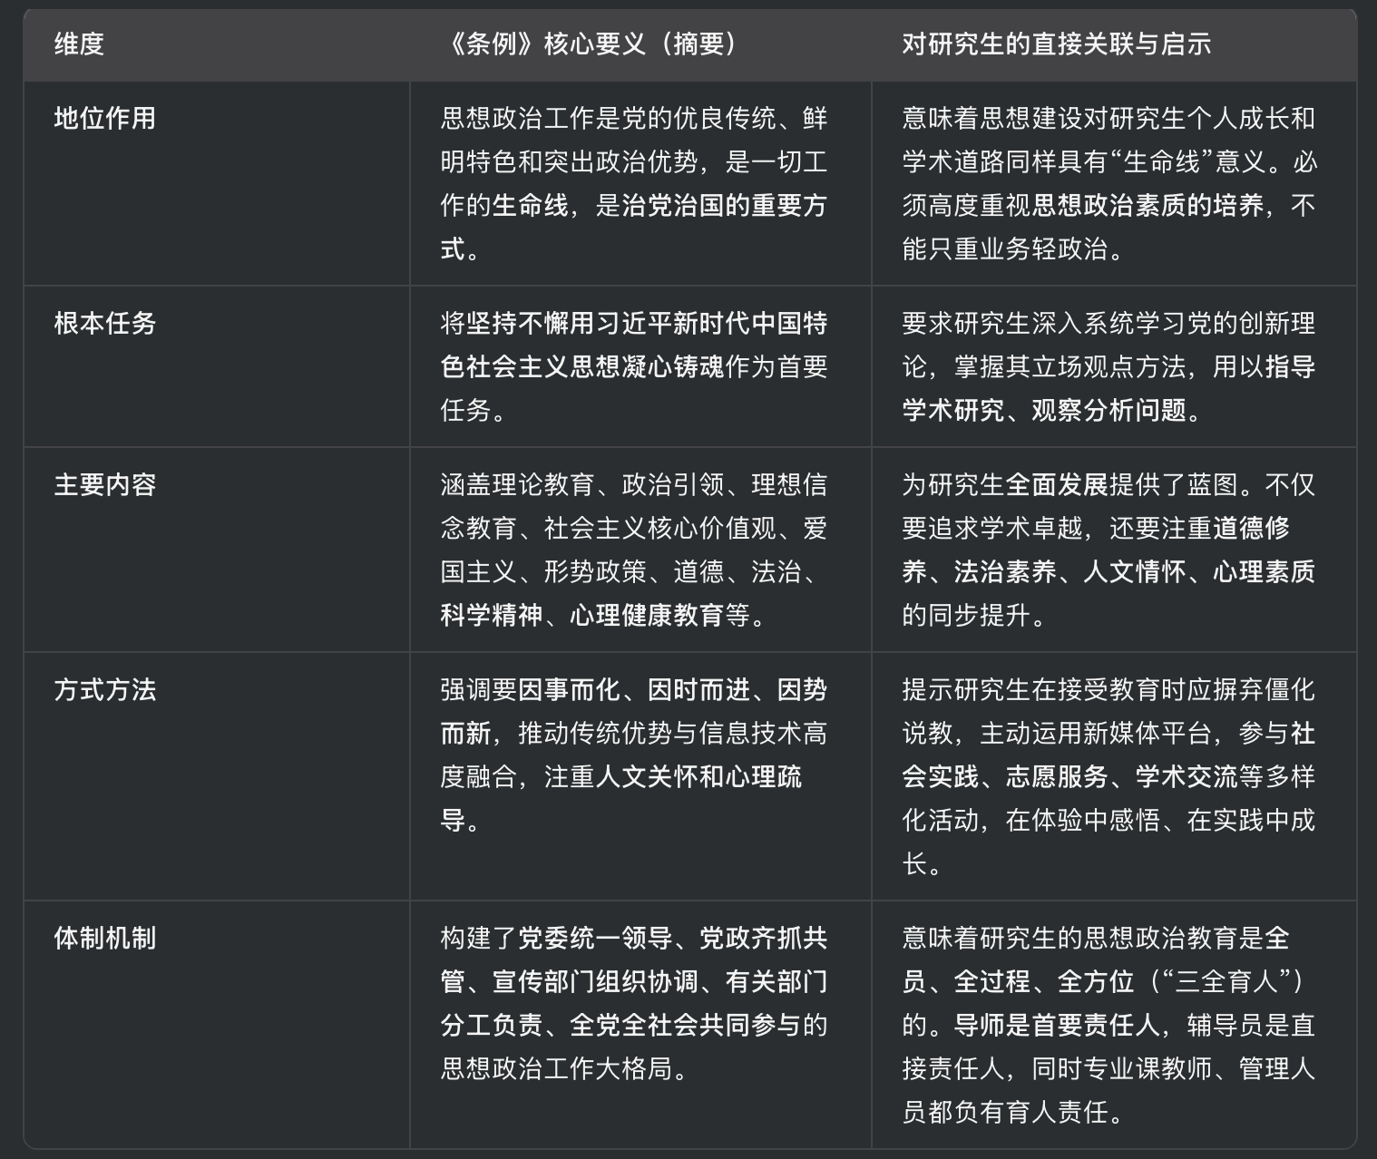

学习《中国共产党思想政治工作条例》
《中国共产党思想政治工作条例》（以下简称《条例》）是我们党历史上第一部关于思想政治工作的统领性、综合性基础主干法规，是做好新时代思想政治工作的基本遵循
^{如何学习《条例》}
-- 把握核心要义，深化思想认识：深刻理解《条例》出台的重大意义，认识到思想政治工作与自身成长成才的内在联系。
-- 了解《条例》中关于理想信念、科学精神、学术道德、心理健康、爱国主义等内容，不断提升综合素养。
-- 融入学习实践，积极参与学校组织的理论学习、形势政策报告、社会实践、红色研学等活动。
-- 学术担当：将《条例》精神融入学术研究，恪守学术诚信，弘扬科学精神，追求真理，服务社会。

Slide 8
谢谢！
分享人：周卞思宁
日期：2026年1月

